Slide 1
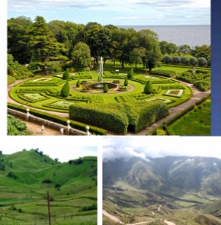
ВИБІРКОВИЙ ОСВІТНІЙ КОМПОНЕНТ
«АГРОЛАДШАФТНА ОРГАНІЗАЦІЯ ТЕРИТОРІЇ»
покликаний на отримання знань про наукові підходи формування агроландшафтів, природні механізми екологічно збалансованого розвитку агроландшафтів, організацію науково обґрунтованого екологічно-збалансованого землекористування в агроландшафтах, методологічні основи оцінки агроекологічного стану земель, вивчення методики організації використання земель на принципах ландшафтної екології, оптимізації просторового взаєморозміщення об’єктів інтенсивного сільськогосподарського виробництва в агроландшафтах з природоохоронними заходами, що зменшують негативний вплив виробничих процесів на екологічний стан довкілля. Компонент спрямований на вивчення стану земельних ресурсів України, на формування у здобувачів освіти системи знань, умінь і навичок з планування агроландшафтів та заходів їх оптимізації, формування уявлення про місце і роль агроландшафтного планування.

Slide 2
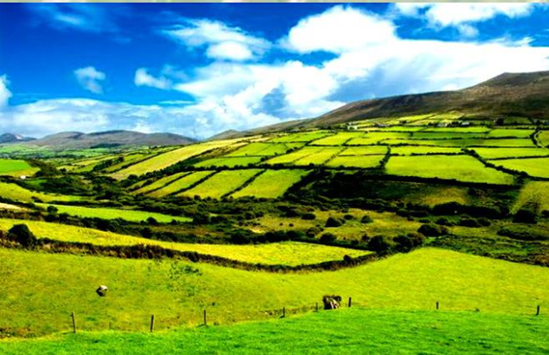
Мета освітнього компоненту
Здобуття знань, які сприяють у здобувачів освіти формуванню цілісного уявлення про заходи і шляхи раціонального і бережливого використання земельних ресурсів в використанні агроландшафтного використання та освоєння територій. Оволодіння теоретичними та науковими засадами формування агроландшафтів, вмінням визначати та правильно аналізувати сучасну структуру сільськогосподарського виробництва конкретного ландшафту, розробляти схеми і складати карти комплексного природного районування території заданого району на ландшафтній основі.

Slide 3
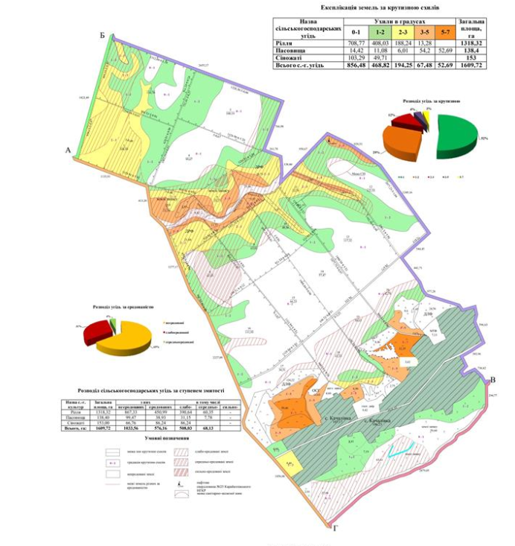
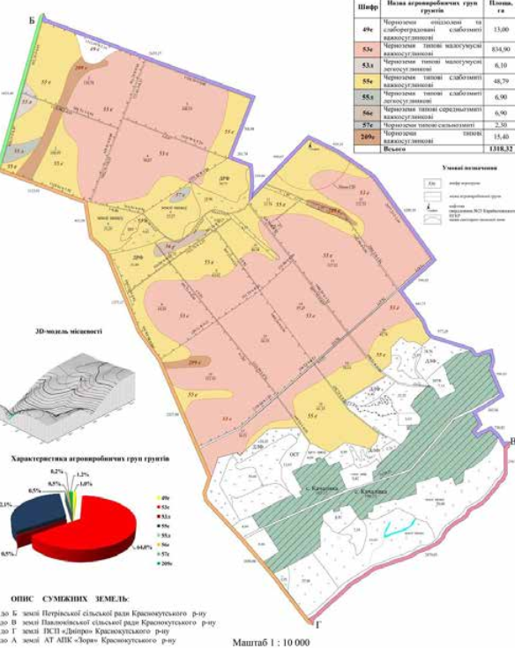
В РЕЗУЛЬТАТІ ЗДОБУВАЧ ОСВІТИ ПОВИНЕН
РЕКОМЕНДОВАНА ЛІТЕРАТУРА
Дроздяк М.В. Просторова організація агроландшафтів: нав. Посібник / М.В. Дроздяк, П.Г. Казьмір. Львів, 2007. 185 с
Протиерозійна організація території: навчальний посібник / В.І. Обласов, Н.Г. Балик. К: Аграрна освіта, 2019. 215 с.
Клименко М.О. Збалансоване використання земельних ресурсів: Навчальний посібник/ Клименко М.О., Б.В. Борисюк, Т.М. Колесник.- Херсон: ОЛДІ-ПЛЮС, 2014.-552
опанувати :
наукові підходи до формування агроландшафтів;
теоретичні засади формування агроландшафтів;
складові частини ландшафтної сфери;
основні ландшафтоутворюючі фактори і процеси;
класифікацію ландшафтів;
ландшафтну зональність;
завдання раціонального використання земельних ресурсів;
фактори, які обумовлюють процеси водної і вітрової ерозії і комплекс протиерозійних заходів;
завдання раціонального використання земельних ресурсів;
основи агроландшафтної організації території;
екологічне обґрунтування протиерозійної організації території

